Slide 1



Slide 2
ICMP
ICMP (Internet Control Message Protocol) - протокол міжмережевих керуючих повідомлень
RFC792 (1981 р.)

Slide 3
ICMP, призначення
забезпечення зворотнього зв’язку з відправником
відправник повідомляється про нещасні випадки з його пакетами
дозволяє діагностування мережі
визначення маршруту переміщення
оцінка працездатність мережі
визначення часу проходження даних
тощо

Slide 4





ICMP, формат
Ethernet
заголовок
ІР
заголовок
ICMP-
повідомлення
уточнює тип
залежать від Type
призначення
повідомлення
доповнююча контрольна сума

Slide 5





ICMP
Type = 8 (Echo)
Code = 0
Type = 0 (Echo Replay)
Code = 0
ідентифікатор
застосунку
порядковий номер запиту

Slide 6
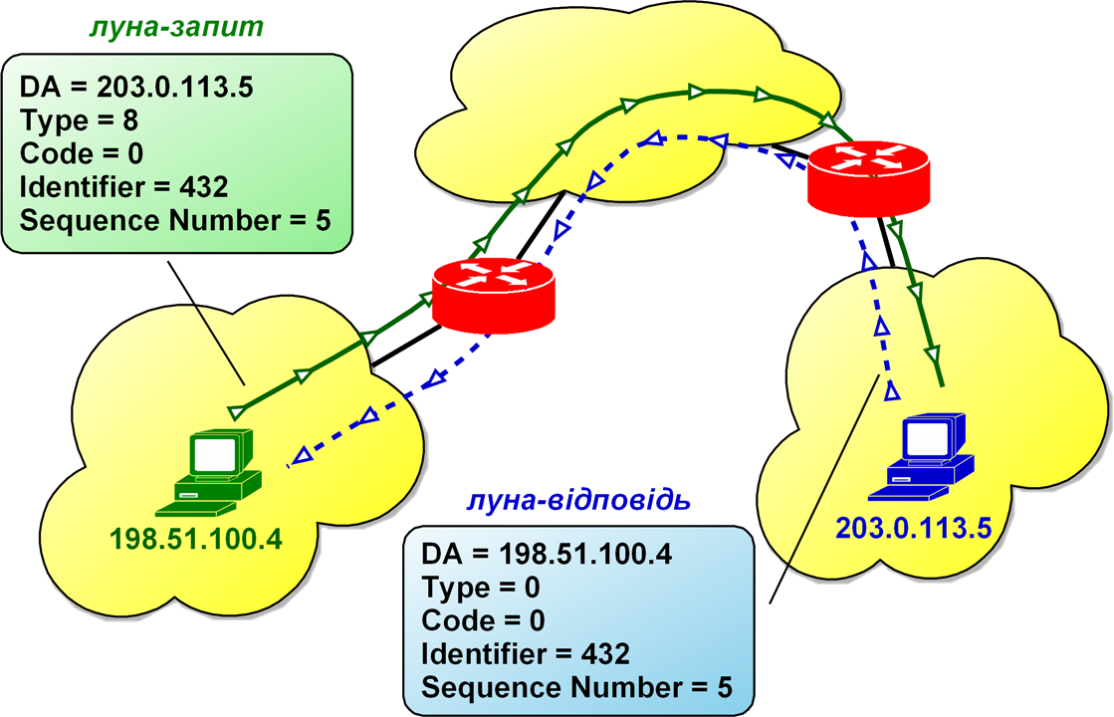
ICMP
Type = 8 (Echo)
Code = 0
Type = 0 (Echo Replay)
Code = 0

Slide 7

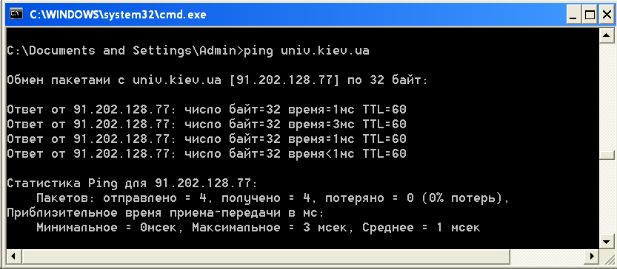
ICMP, ping.exe
ping.exe

Slide 8
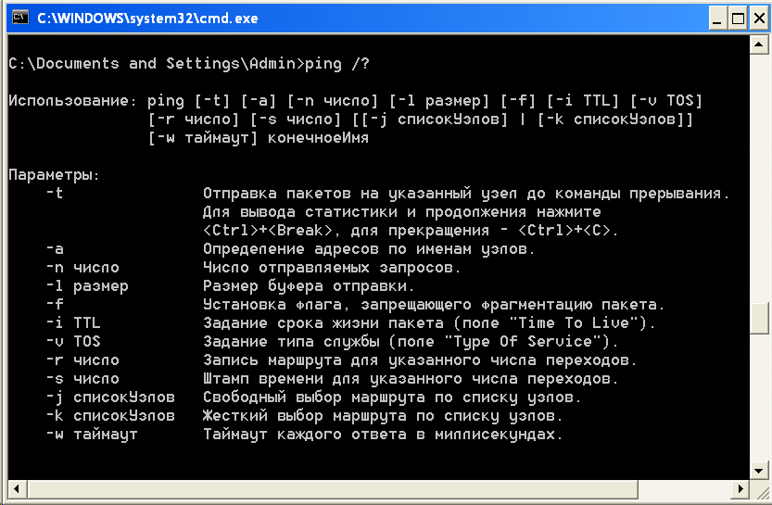
ICMP , ping.exe
ping

Slide 9

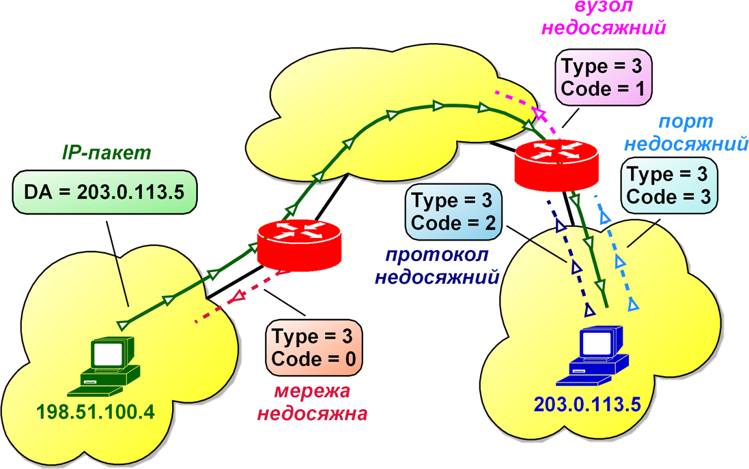
ICMP
Type = 3
(Destination Unrechable)
Code = 0..15

Slide 10
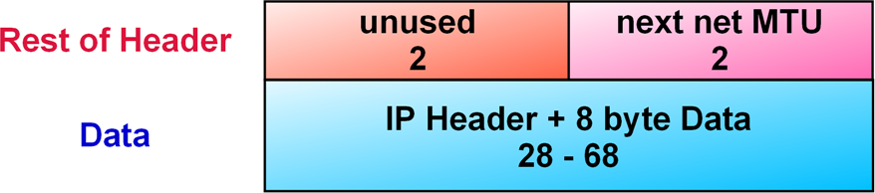
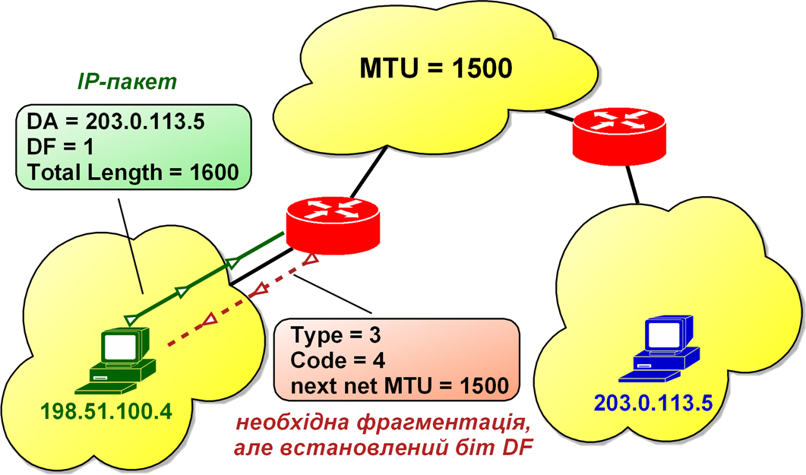
ICMP
Type = 3
(Destination Unrechable)
Code = 4
*MTU - maximum transmission unit

Slide 11
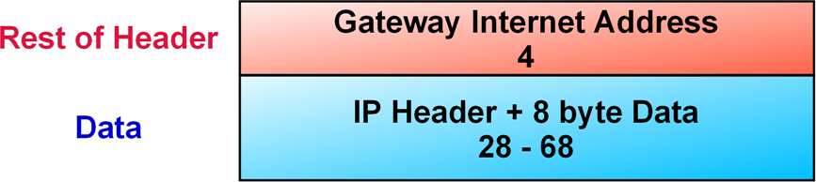
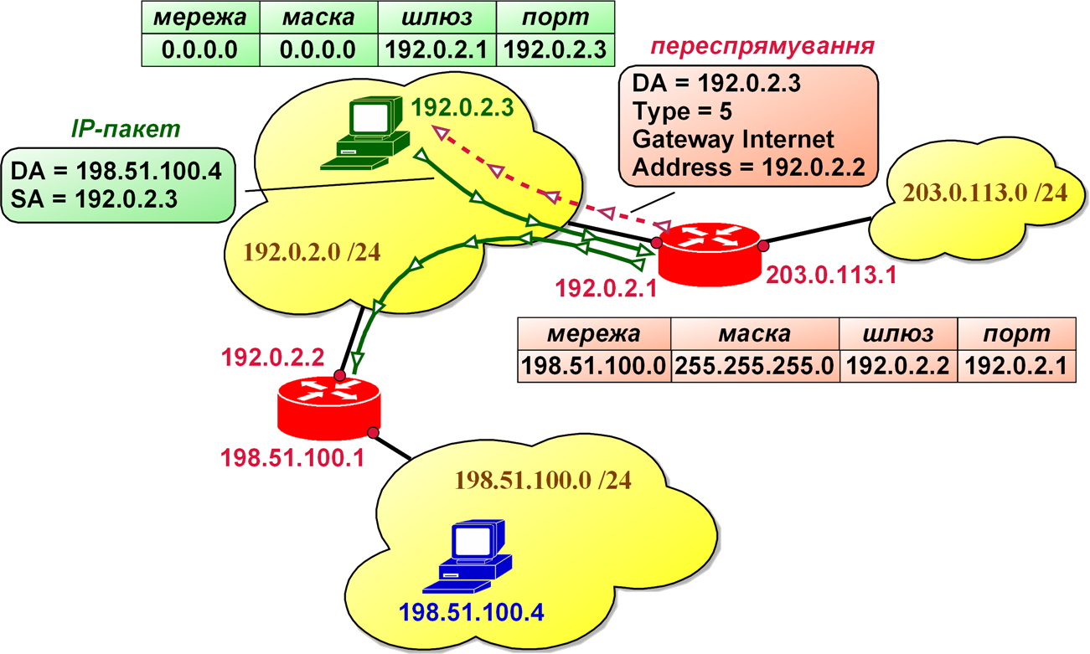
ICMP
Type = 5 (Redirect)
Code = 0..3
Code = 0
Redirect for Network
Code = 1
Redirect for Host
Code = 2
Redirect for Type of Service and Network
Code = 3
Redirect for Type of Service and Host

Slide 12


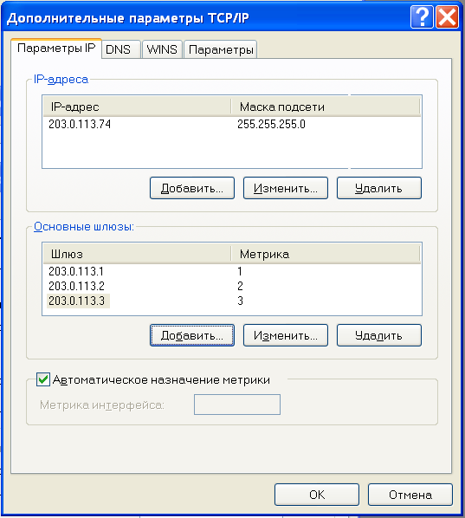



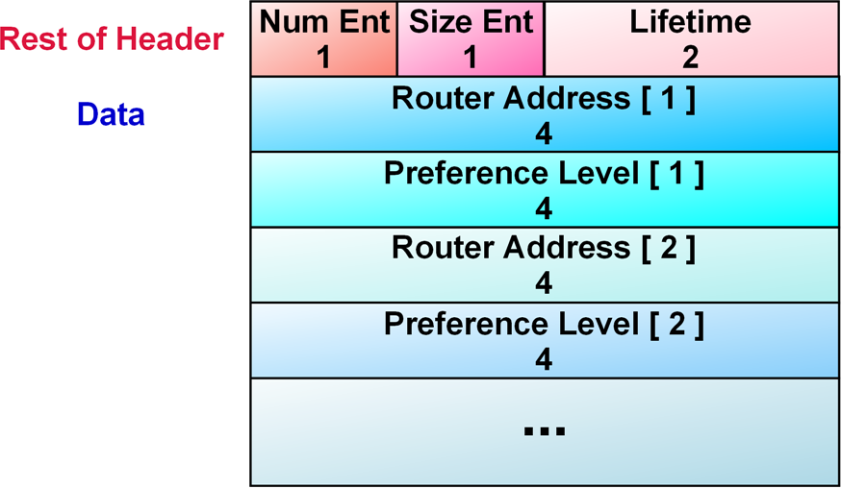
ICMP
Type = 9
(Router Advertisement)
Code = 0
розмір запису (= 2)
час придатності [ ] = сек
кількість записів

Slide 13
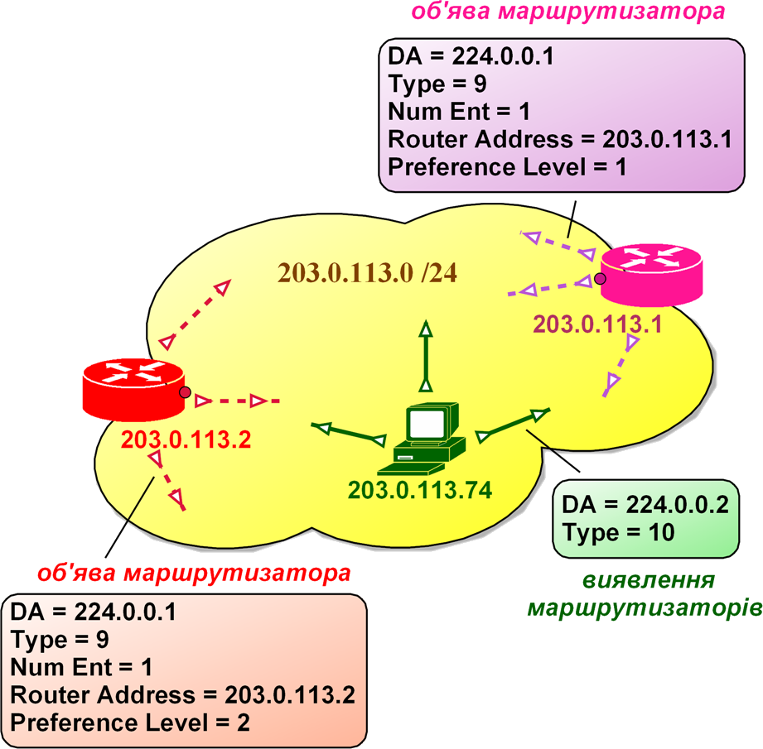

ICMP
Type = 10
(Router Selection)
Code = 0

Slide 14




ICMP
Type = 11
(Time Exceeded)
Code = 0 ⇒ TTL = 0
Code = 1 ⇒ не надійшли всі фрагменти

Slide 15
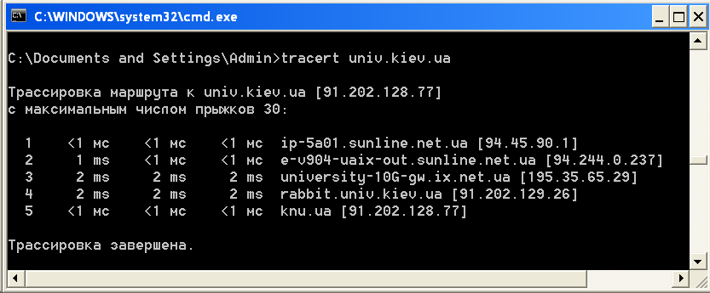
ICMP , tracert.exe
дозволяє
прослідкувати маршрут до віддаленого вузла
визначити ІР-адресу та доменне ім’я для проміжних маршрутизаторів
tracert

Slide 16
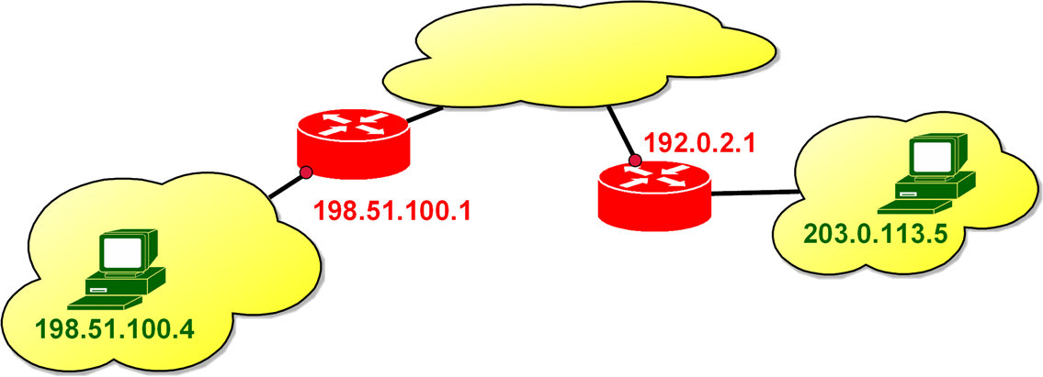
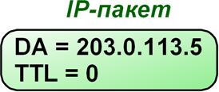
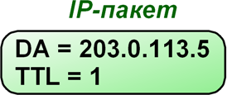
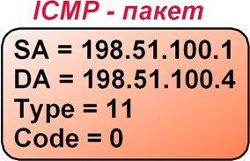
ICMP , tracert.exe
маршрутизатор 1 – 198.51.100.1, час руху пакету

Slide 17
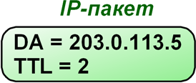
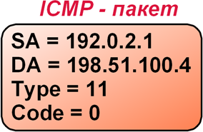
ICMP , tracert.exe
маршрутизатор 1 – 198.51.100.1, час руху пакету
маршрутизатор 2 – 192.0.2.1, час руху пакету

Slide 18
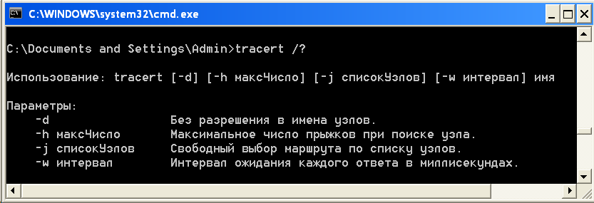
ICMP , tracert.exe

Slide 19
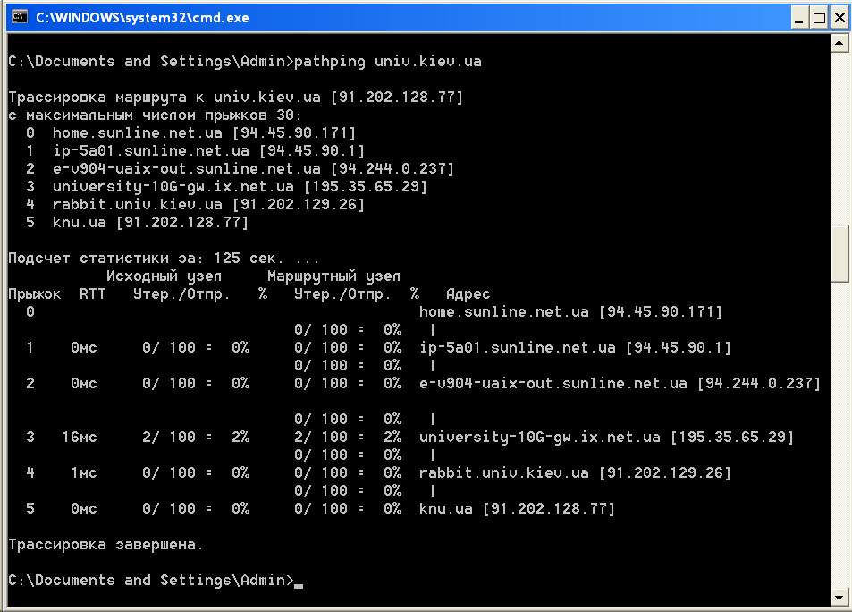
ICMP , pathping.exe

Slide 20
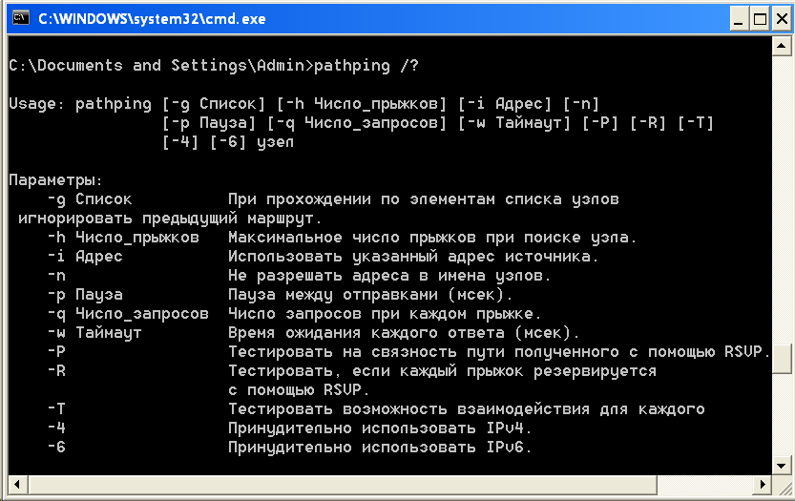
ICMP , pathping.exe

Slide 21

ICMP-повідомлення
не генеруються при втраті ІР-пакетів
широкомовних
групових
з ІСМР-повідомленнями про помилки
надсилається лише після виявлення першого пошкодженого фрагменту сегментованого ІР-пакету

Slide 22

ICMP-повідомлення
не направляються проміжному маршрутизатору
не коректують помилки, а лише допомагають при діагностиці несправностей

